Slide 1
Engenharia de Software
Front-end Design

Slide 2
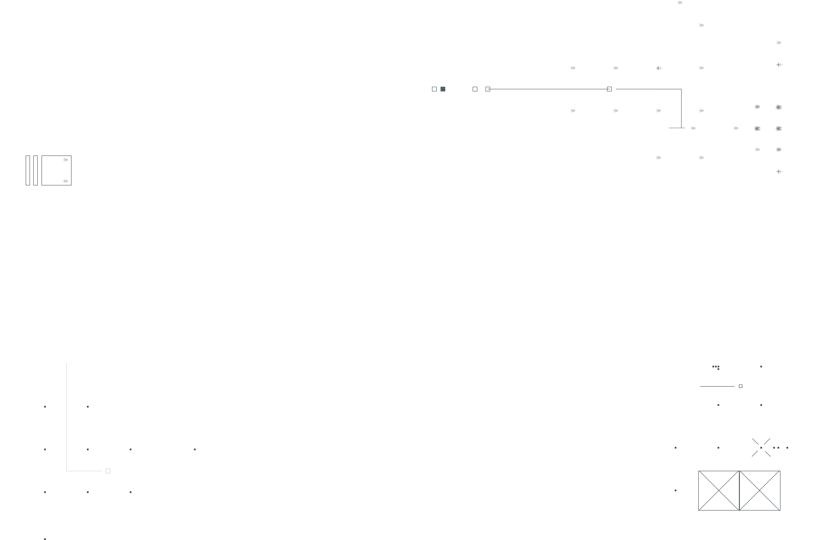
Pseudo-classes e Pseudo-elementos

Slide 3
Exemplo:
O estado de seu conteúdo (como :checked em alguns elementos do formulário)
O histórico do navegador (:visited, por exemplo)
A primeira linha de um elemento (::first-line, por exemplo)
Inserir conteúdo antes ou depois de um elemento (::after e ::before, por exemplo)

Slide 4

O que é uma pseudo-classe?
Uma pseudo-classe CSS, identificada pelo símbolo ”:” (dois pontos), aplica estilos a elementos com base em estados específicos, interações do usuário ou estruturas do documento.
Elas permitem estilizar elementos dinamicamente sem alterar o HTML, reagindo a comportamentos como cliques, foco em campos de formulário ou posições na página.
seletor:pseudoclasse { propriedade: valor; }

Slide 5
Pseudo-classes dinâmicas
Controlam os estados dos elementos.
:hover
Usada para estilizar quando passamos o mouse em cima do elemento.
div:hover { color: orange; }

Slide 6
Pseudo-classes dinâmicas
Controlam os estados dos elementos.
:active
Usada para estilizar um elemento no momento em que o usuário o torna “ativo”. Por exemplo, quando clicamos em um link e não soltamos o botão do mouse. Nesse momento, estamos ativando a ação do elemento. Esse estado é ativado também quando navegamos entre os links pelo teclado utilizando o TAB.
a:active { color: blue; }

Slide 7
Pseudo-classes dinâmicas
Controlam os estados dos elementos.
:visited
Usada para estilizar um link que já foi visitado.
a:visited { color: red; }

Slide 8
Pseudo-classes dinâmicas
Controlam os estados dos elementos.
:focus
Usada para estilizar um elemento quando ele recebe foco. Muito comum em campos de texto. No momento em que clicamos sobre a caixa de texto para escrever ela está ganhando foco.
input:focus{ background-color: yellow; }

Slide 9
Para Praticar!
Descrição da atividade.
Instruções: Crie alguns elementos usando as tags HTML e insira nesses elementos as pseudo-classes que aprendemos:
Hover
Active
Visited
Focus

Slide 10

Pseudo-classes estruturais
Servem para selecionar um elemento da estrutura do código.
:first-child e :last-child
Usada para estilizar o primeiro filho (first-child) ou o último filho (last-child) dentro de uma sequência do mesmo elemento.
li:first-child { color: orange; }
li:last-child { color: red; }

Slide 11
Pseudo-classes estruturais
Servem para selecionar um elemento da estrutura do código.
:nth-child()
Permite a seleção de qualquer elemento no meio de um grupo de elementos. Por exemplo, você pode selecionar linhas de uma tabela. Assim, podemos fazer uma tabela zebrada sem a ajuda de javascript.
li:nth-child(2n+1){ color: green; }
A é o intervalo
N é o contador (inicia em 0)
B é o deslocamento inicial
Ex: início em 1 + 2 => 1, 3, 5, 7

Slide 12
Pseudo-classes estruturais
Servem para selecionar um elemento da estrutura do código.
:not()
Também conhecida como pseudo-classe de negação. Ela aceita um argumento — basicamente um outro "selector" — escrito entre sinais de parênteses. O argumento poderá ser, também, uma pseudo-classe.
li:not(.meu-item){ color: orange; }

Slide 13
Para Praticar!
Descrição da atividade.
Instruções: Crie alguns elementos usando as tags HTML e insira nesses elementos as pseudo-classes que aprendemos:
first-child
last-child
nth-child
not

Slide 14
Pseudo-classes de validação
Servem para auxiliar no preenchimento de campos para melhorar a experiência do usuário.
:required
Usada para selecionar qualquer elemento de formulário cujo preenchimento é obrigatório.
input:required { background: red; }

Slide 15
Pseudo-classes de validação
Servem para auxiliar no preenchimento de campos para melhorar a experiência do usuário.
:checked
Usada para selecionar um elemento <radio>, <checkbox> ou <option> que esteja marcado ou com estado ativado.
:checked { margin-left: 25px; } input[type="radio"]:checked { margin-left: 25px; }
input[type="checkbox"]:checked { margin-left: 25px; } option:checked { color: red; }

Slide 16
Pseudo-classes de validação
Servem para auxiliar no preenchimento de campos para melhorar a experiência do usuário.
:disabled
Usada para selecionar qualquer elemento desativado. Um elemento é desativado se não puder ser ativado (selecionado, clicado, digitado etc.) ou aceitar o foco.
input:disabled { background: #ccc; }
input[type="text"]:disabled { background: #ccc; }

Slide 17
Pseudo-classes de validação
Servem para auxiliar no preenchimento de campos para melhorar a experiência do usuário.
:valid e :invalid
Usada para selecionar campos de formulário cujos dados de entrada estejam de acordo, ou não, com o formato requerido para o campo.
input[type=email]:invalid { background: orange; }
input[type=email]:valid { background: green; }

Slide 18
Para Praticar!
Descrição da atividade.
Instruções: Crie alguns elementos usando as tags HTML e insira nesses elementos as pseudo-classes que aprendemos:
required
checked
disabled
valid
invalid

Slide 19
O que é um pseudo-elemento?
Um pseudo-elemento CSS é uma palavra-chave adicionada a um seletor que permite que você selecione uma parte específica do elemento e é identificado por “::” (2 dois pontos).
Por exemplo, o pseudo-elemento ::first-line aplica o estilo apenas na primeira linha de um parágrafo.
seletor::pseudoelemento { propriedade: valor; }

Slide 20
Pseudo-elemento
Servem para selecionar uma parte específica de um elemento.
::placeholder
Usada para formatar o placeholder de um elemento.
Ou seja, o texto que aparece dentro do campo no formulário e descreve ao usuário o valor esperado. (Ex: “Digite seu nome”)
::placeholder { color: yellow }

Slide 21
Pseudo-elemento
Servem para selecionar uma parte específica de um elemento.
::first-letter
Usada para formatar a primeira letra da primeira linha de um elemento.
p::first-letter { color: red; text-transform: uppercase; }

Slide 22
Pseudo-elemento
Servem para selecionar uma parte específica de um elemento.
::first-line
Usada para formatar a primeira linha de um elemento.
p::first-line { color: blue; }

Slide 23
Pseudo-elemento
Servem para selecionar uma parte específica de um elemento.
::selection
Usada para formatar um elemento selecionado com um mouse, por um usuário.
p::selection { color: red; background: yellow; }

Slide 24
Pseudo-elemento
Servem para selecionar uma parte específica de um elemento.
::marker
Usada para formatar os marcadores dos itens de lista (Ex: bullet points).
::marker { color: red; font-size: 23px; }

Slide 25
Para Praticar!
Descrição da atividade.
Instruções: Crie alguns elementos usando as tags HTML e insira nesses elementos as pseudo-classes que aprendemos:
placeholder
first-letter
first-line
selection
marker

Slide 26
Referências:
Documentação de Pseudo-classes
https://developer.mozilla.org/pt-BR/docs/Web/CSS/Pseudo-classes
Documentação de Pseudo-elementos
https://developer.mozilla.org/pt-BR/docs/Web/CSS/Pseudo-elements

Slide 27
Copyright © 2026
Prof. Lucas Sousa

